Slide 1
Ребусы
«Воспевая родные просторы…» для 1-4 классов
Учитель начальных классов: Заводина Светлана Николаевна
КГУ «Средняя школа №2»,ВКО, г. Риддер

Slide 2

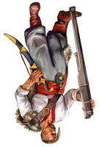
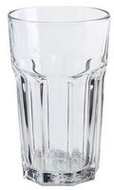
5=Х
Казахстан
Notes:
Казахстан

Slide 3

А ,
аист
Аист
Notes:
Аист

Slide 4
ка
Баранка
Notes:
Баранка

Slide 5
Гроза
г
Notes:
Гроза

Slide 6

,
Деревни
,
Notes:
Деревни

Slide 7
,
Дятел
дят
Notes:
Дятел

Slide 8
ж
л
Жук
Notes:
Жук

Slide 9
я
Заря
Р
Notes:
Заря

Slide 10
Ц
Зaяц
я
Notes:
Заяц

Slide 11
з
Зверь
д
Notes:
Зверь

Slide 12
к
Карта
п
Notes:
Карта

Slide 13

з
Коза
с
Notes:
Коза

Slide 14
р
к
=
Козы
Notes:
Козы

Slide 15
ЛАС .
Ласточка
Notes:
Ласточка

Slide 16

,,
,,

Slide 17
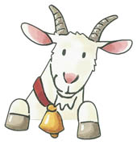
стре
Стрeкоза
Notes:
Стрекоза

Slide 18

Лиса
Notes:
Лиса

Slide 19
Трава
ТРА
Notes:
Трава

Slide 20
,
щ
а
Щука
Notes:
Щука

Slide 21

Тушканчик
Notes:
Тушканчик

Slide 22
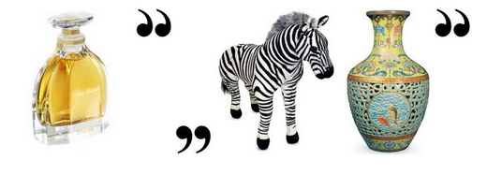
Дубрава
Notes:
Равнинный лес (дубрава)

Slide 23
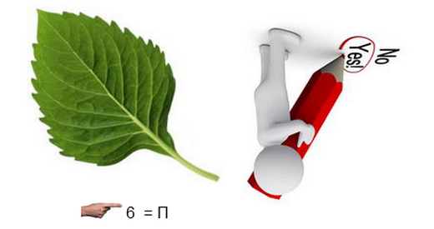
Листопад
Notes:
Сезонное явление (?)

Slide 24

Верблюд
Notes:
Верблюд

Slide 25
Спасибо
за
Внимание.

